Slide 1
Gaya Bahasa Iklan

Slide 2
Introductuion
Bahasa yang digunakan dalam sebuah iklan adalah bahasa yang bersifat persuasif,.

Slide 3
Gaya bahasa adalah cara menyampaikan pikiran perasaan dengan kata-kata dalam bentuk tulisan maupun lisan.
(Pratiwi , 2015)

Slide 4
Gaya bahasa yang baik dapat diukur dari :
-Variasi
-Humor yang sehat
-Pengertian yang baik
-Vitalitas
-Imajinasi
(Keraf, 2009)

Slide 5
Contoh
Gaya Bahasa
Dalam Iklan

Slide 6
Iklan Pocky
Tau nggak kenapa aku pilih dia? Dia itu manis...eehe. Terus...nggak berantakan. Pocky...relaksnya sampai ke hati. Temukan momen relaksmu.
Gaya Bahasa :
Retoris - Hiperbola - Personifikasi

Slide 7
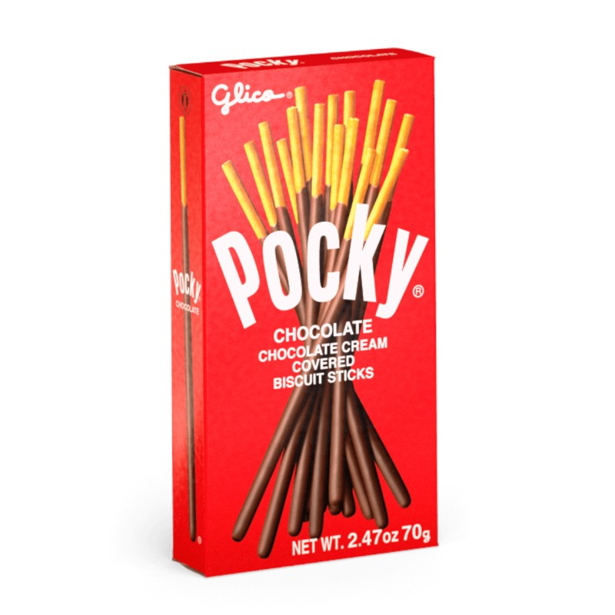
Tau nggak kenapa aku pilih dia? = Retoris
Retoris = Gaya bahasa yang tidak mengharapkan jawaban
Memberikan penekanan kepada penonton bahwa biskuit ini baik untuk dipilih karena memiliki rasa yang manis
Pocky...relaksnya sampai ke hati = Hiperbola
Hiperbola = Gaya bahasa yang melebih-lebihkan
Makan biskuit Pocky, penonton akan merasakan
rileks yang luar biasa sampai kehati.

Slide 8
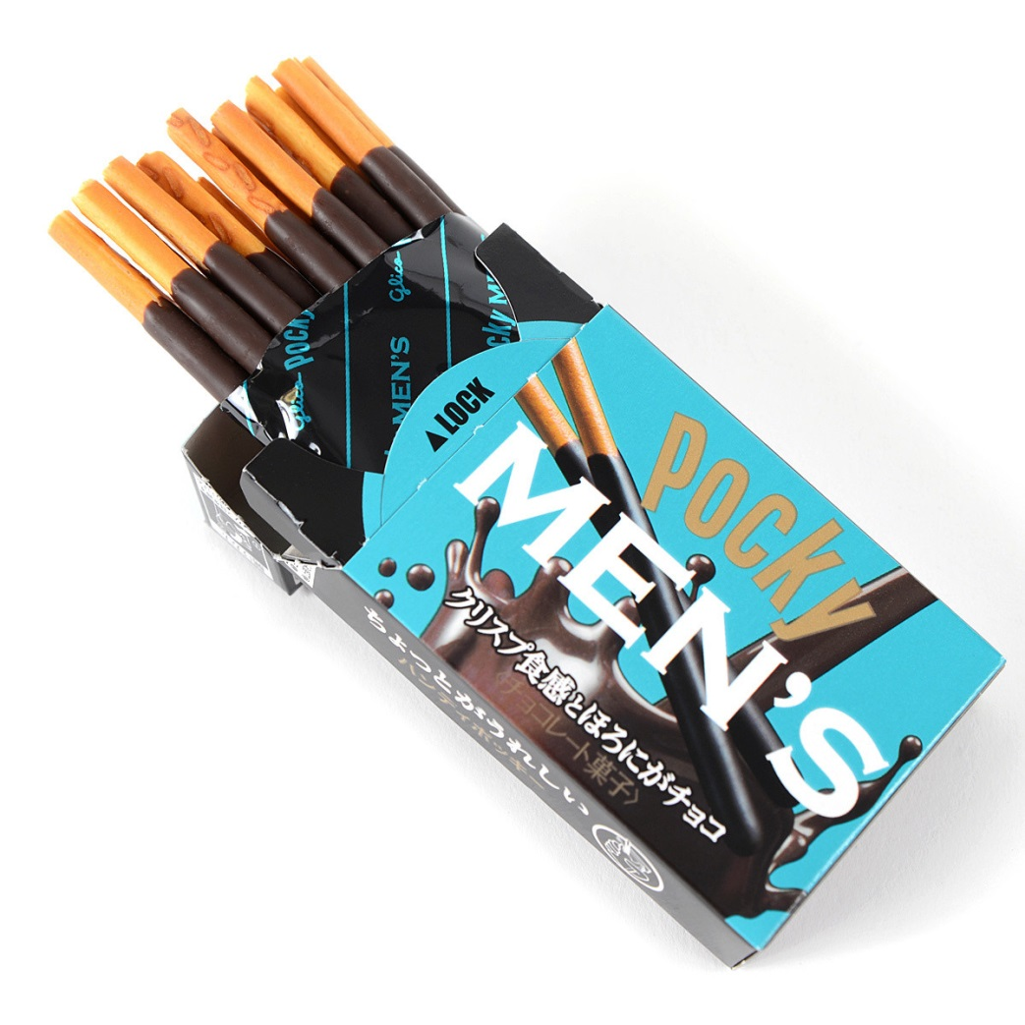
Dia itu manis...eehe. Terus...nggak berantakan = Personifikasi
Personifikasi = Gaya bahasa yang mengambarkan benda mati.
Produk makanan/biskuit yang merupakan benda mati, tetapi seolah-olah memiliki sifat seperti manusia, yang manis dan tidak berantakan.

Slide 9
Iklan Gery Salut
Malkis coklat tabur-tabur kelapa... Gery happy...mancap
Gaya Bahasa = Repetisi Hiperbola

Slide 10
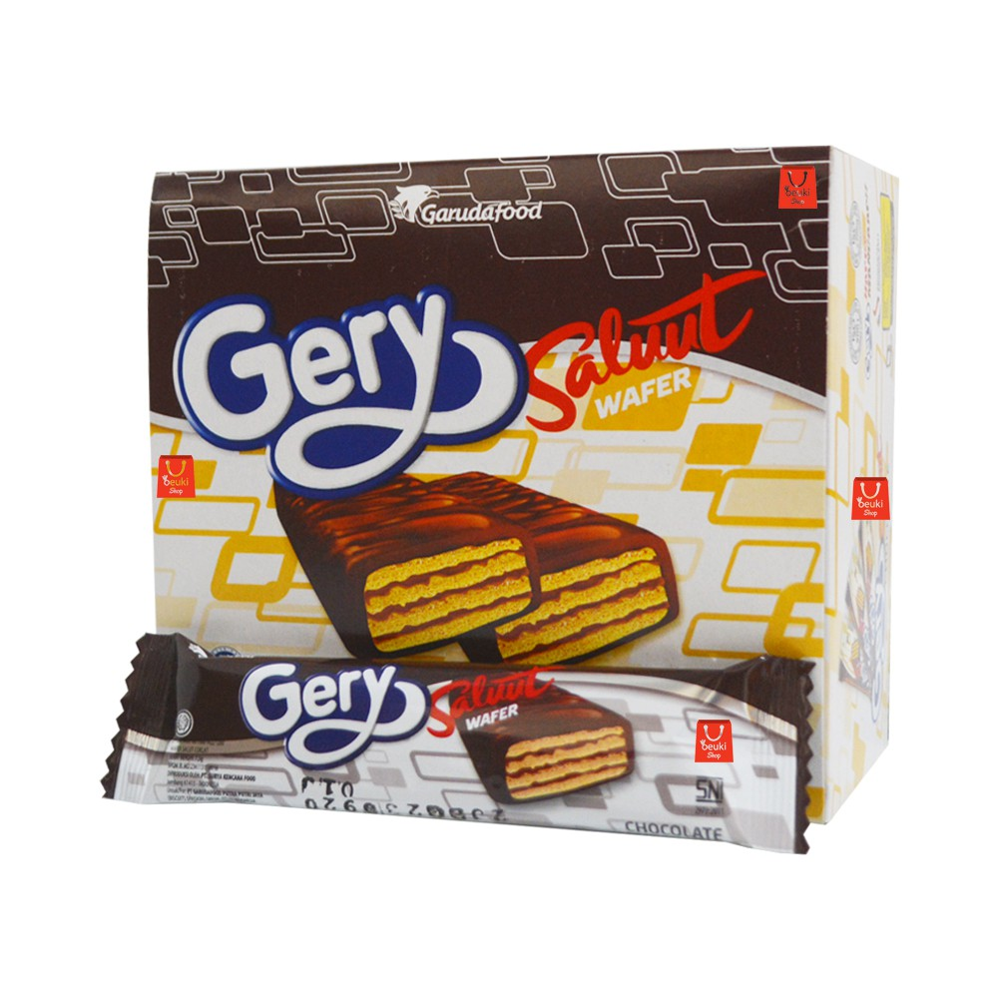
Malkis coklat tabur-tabur kelapa...Gery salut = Repetisi
Repetisi = Pengulangan kalimat yang dianggap penting.
Penekanan kepada penonton mengenai produk biskuit
ini bahwa hanya biskuit Gery Salut yang mengandung
malkis (krekers) coklat yang ditaburi kelapa.
Gery happy...mancap = Hiperbola
Hiperbola = Gaya bahasa melebih –lebihkan
Bahwa biskuit Gery Salut Malkis Coklat Tabur
Kelapa dapat membuat penonton merasa
bahagia(happy)

Slide 11
Iklan Slai Olai
Mau seru? Slay olai dulu
Gaya bahasa = Retoris

Slide 12
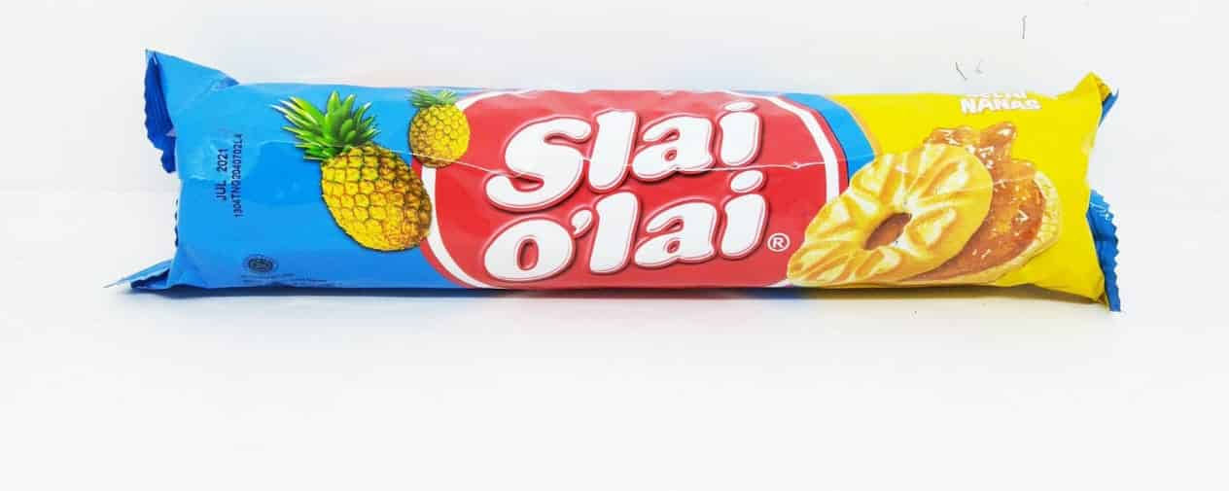
Mau seru? Slay olai dulu = Retoris
Retoris = Gaya bahasa yang tidak untuk dijawab.
Penekanan pada iklan tersebut bahwa jika hidup mau seru, bisa menikmatislay olai.

Slide 13
Iklan Potabee
Bau ayam bakar dari mana ya? Ayam bakarnya nendang banget Tuang dua sisi jadi pedas gila
Gaya bahasa = Retoris, Personifikasi dan Hiperbola
Notes:
Personifikasi adalah gaya bahasa yang menggambarkan benda mati seolah-olah memiliki sifat, kemampuan, pemikiran, perasaan, dan kesadaran seperti manusia.
Hiperbola adalah gaya bahasa yang menggambarkan sesuatu secara berlebihan, sehingga seringkali sulit dipahami atau kurang masuk akal.

Slide 14
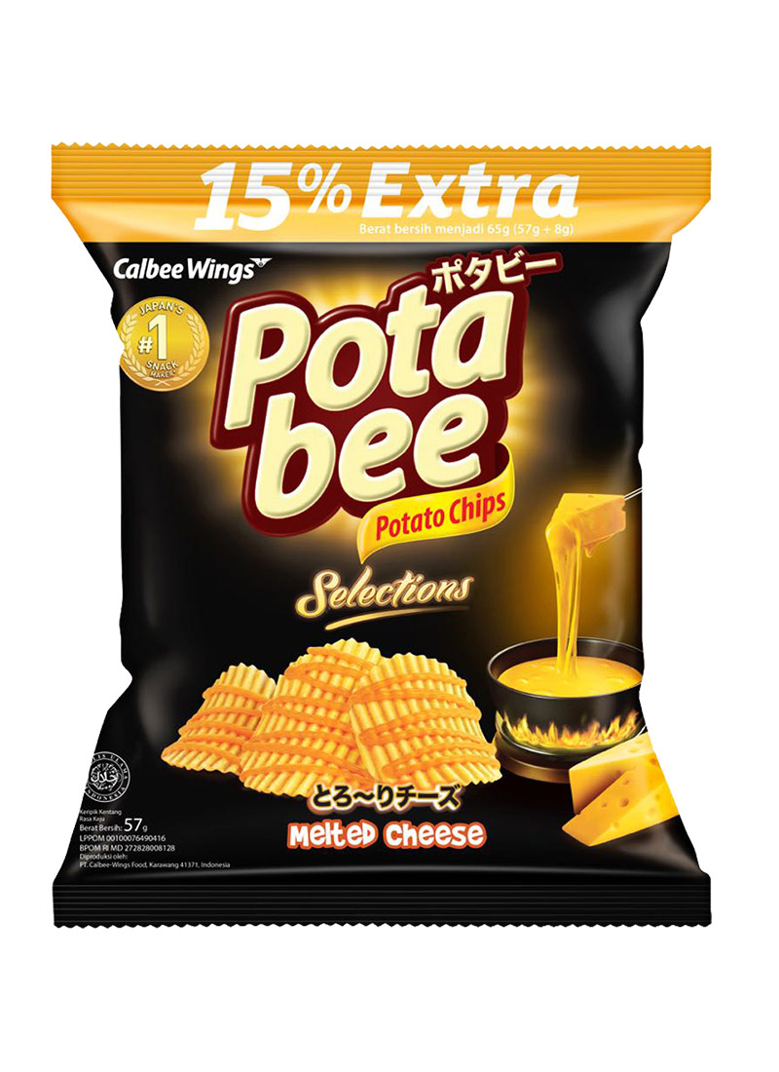
Bau ayam bakar dari mana ya? = Retoris
Retoris = Gaya bahasa yang tidak untuk dijawab
Penekanan pada iklan tersebut bahwa Potabee memiliki cita rasa, salah satunya cita rasa ayam bakar yang memiliki rasa sangat enak.
Ayam bakarnya nendang banget = Personifikasi
Personifikasi = gaya bahasa yang menggambarkan benda mati seolah-olah memiliki sifat seperti manusia.
Ayam bakar bisa menendang seolaholah hidup.

Slide 15
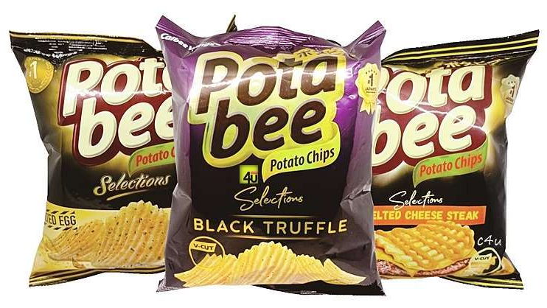
Tuang dua sisi jadi pedas gila = Hiperbola
Gaya bahasa hiperbola = gaya bahasa yang melebih-lebihkan.
Menegaskan bahwa Potabee semakin banyak dituang dan dimakan, maka akan terasa semakin pedas.

